Slide 1


KING RISE: HITO 1
Pablo Fernández Álvarez
Yojhan Steven García Peña
Aida Acha Muñoz
Iván Sánchez Míguez

Slide 2

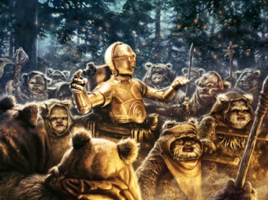
Background
de King Rise
-Paradox Rey
-Pío Baroja
-Trama de la cual se copió Star Wars de forma muy descarada

Slide 3
Género, mecánicas y dinámicas
-Estrategia y gestión de recursos
-Recursos, acciones, exploración, construcción, defensa
-Objetivos, recompensas y castigos

Slide 4
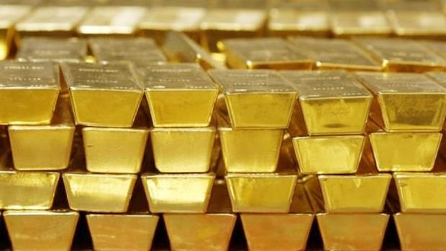
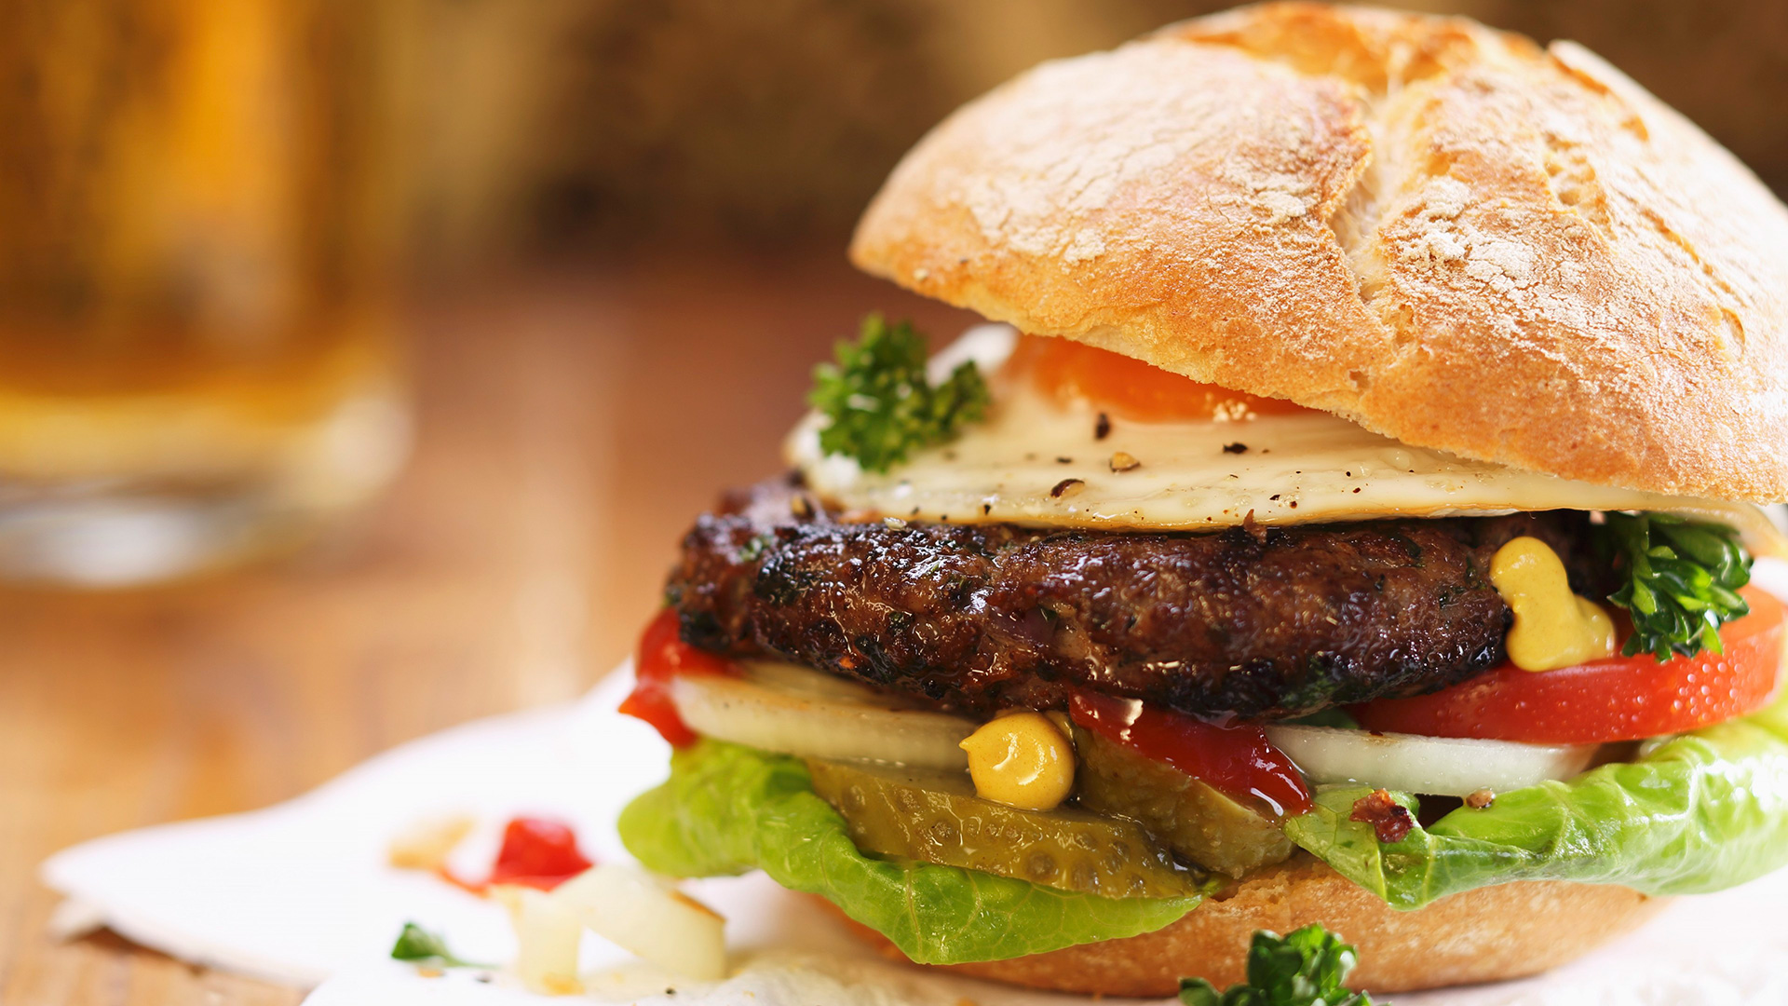
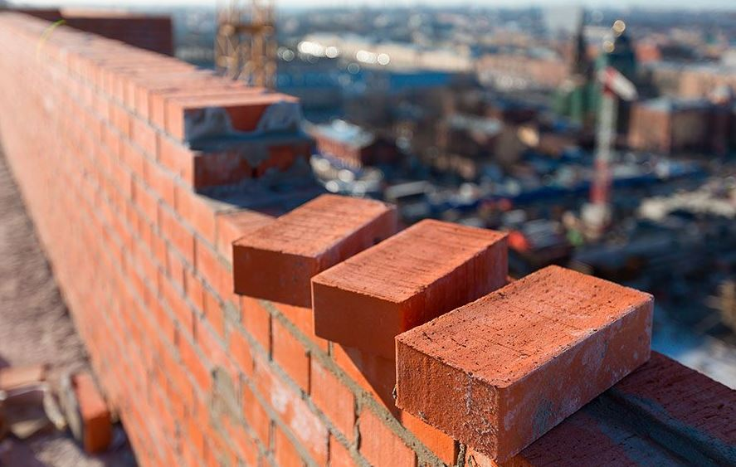


Slide 5
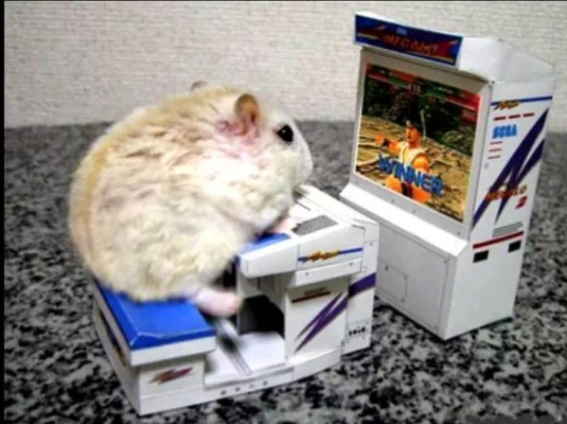

Slide 6
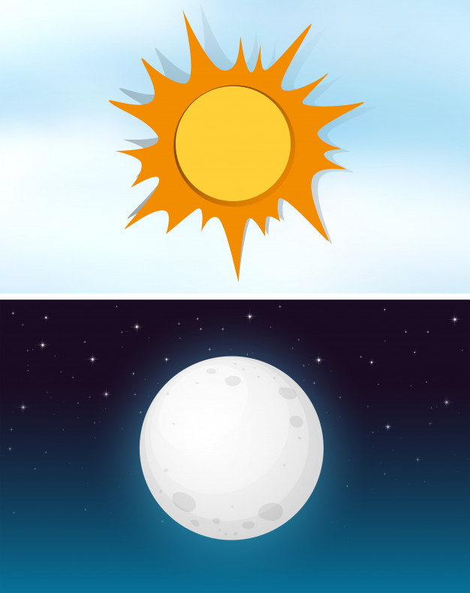
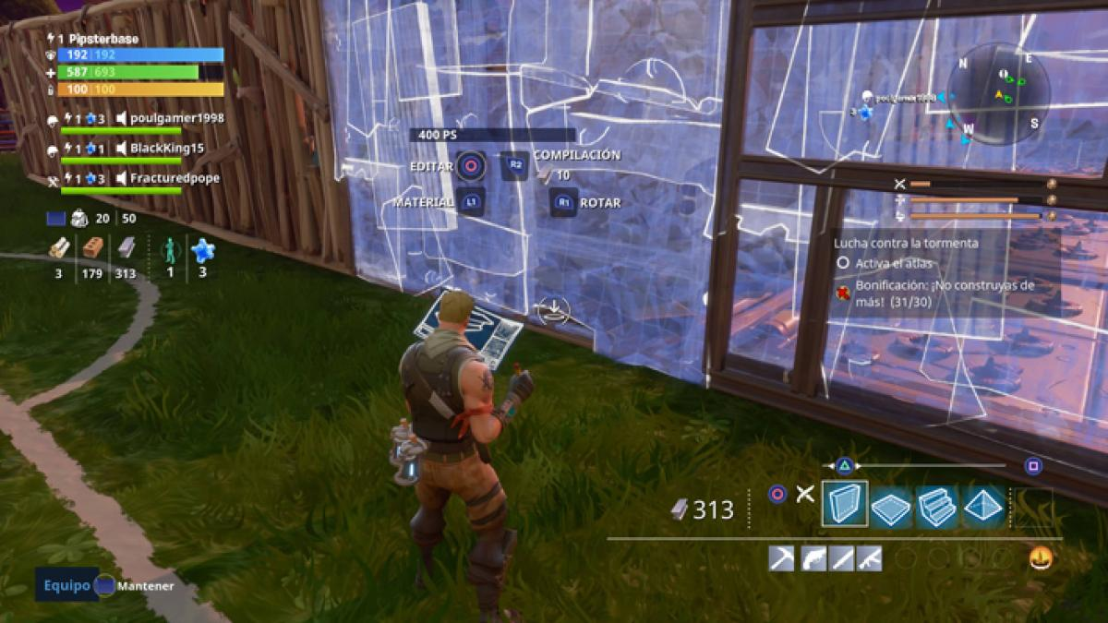
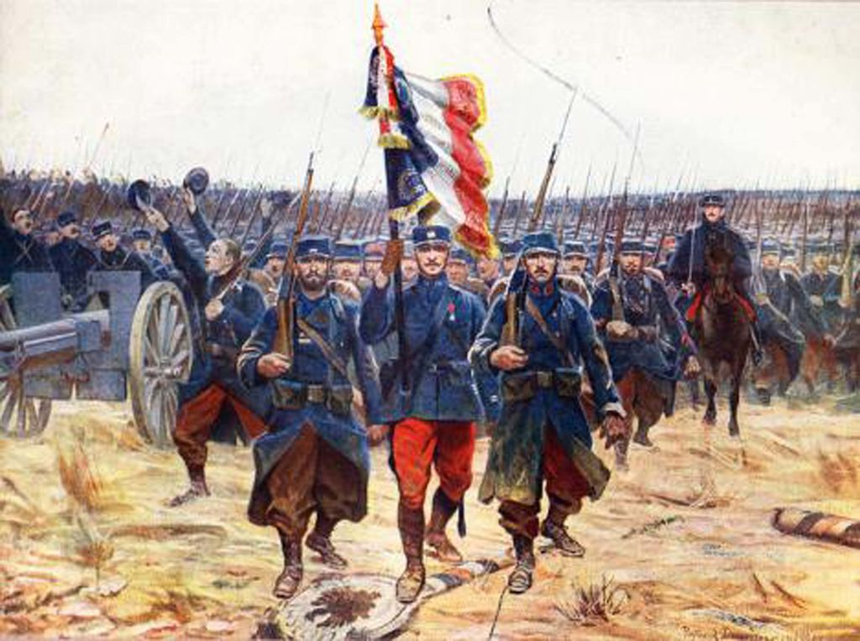

Slide 7
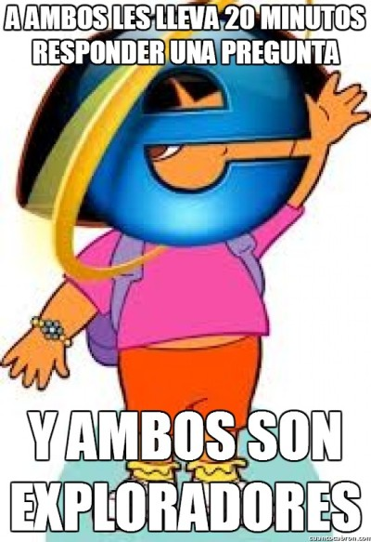

Slide 8






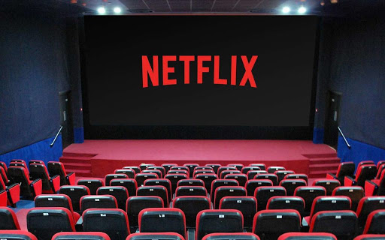

Slide 9
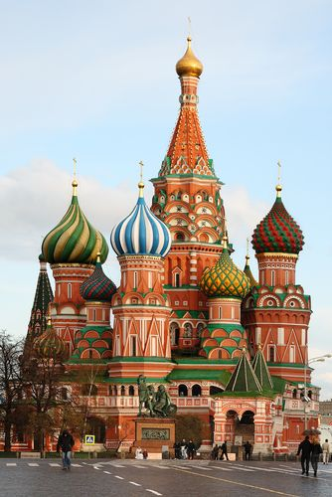

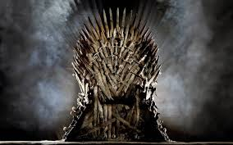
PARA GANAR PARA PERDER

Slide 10
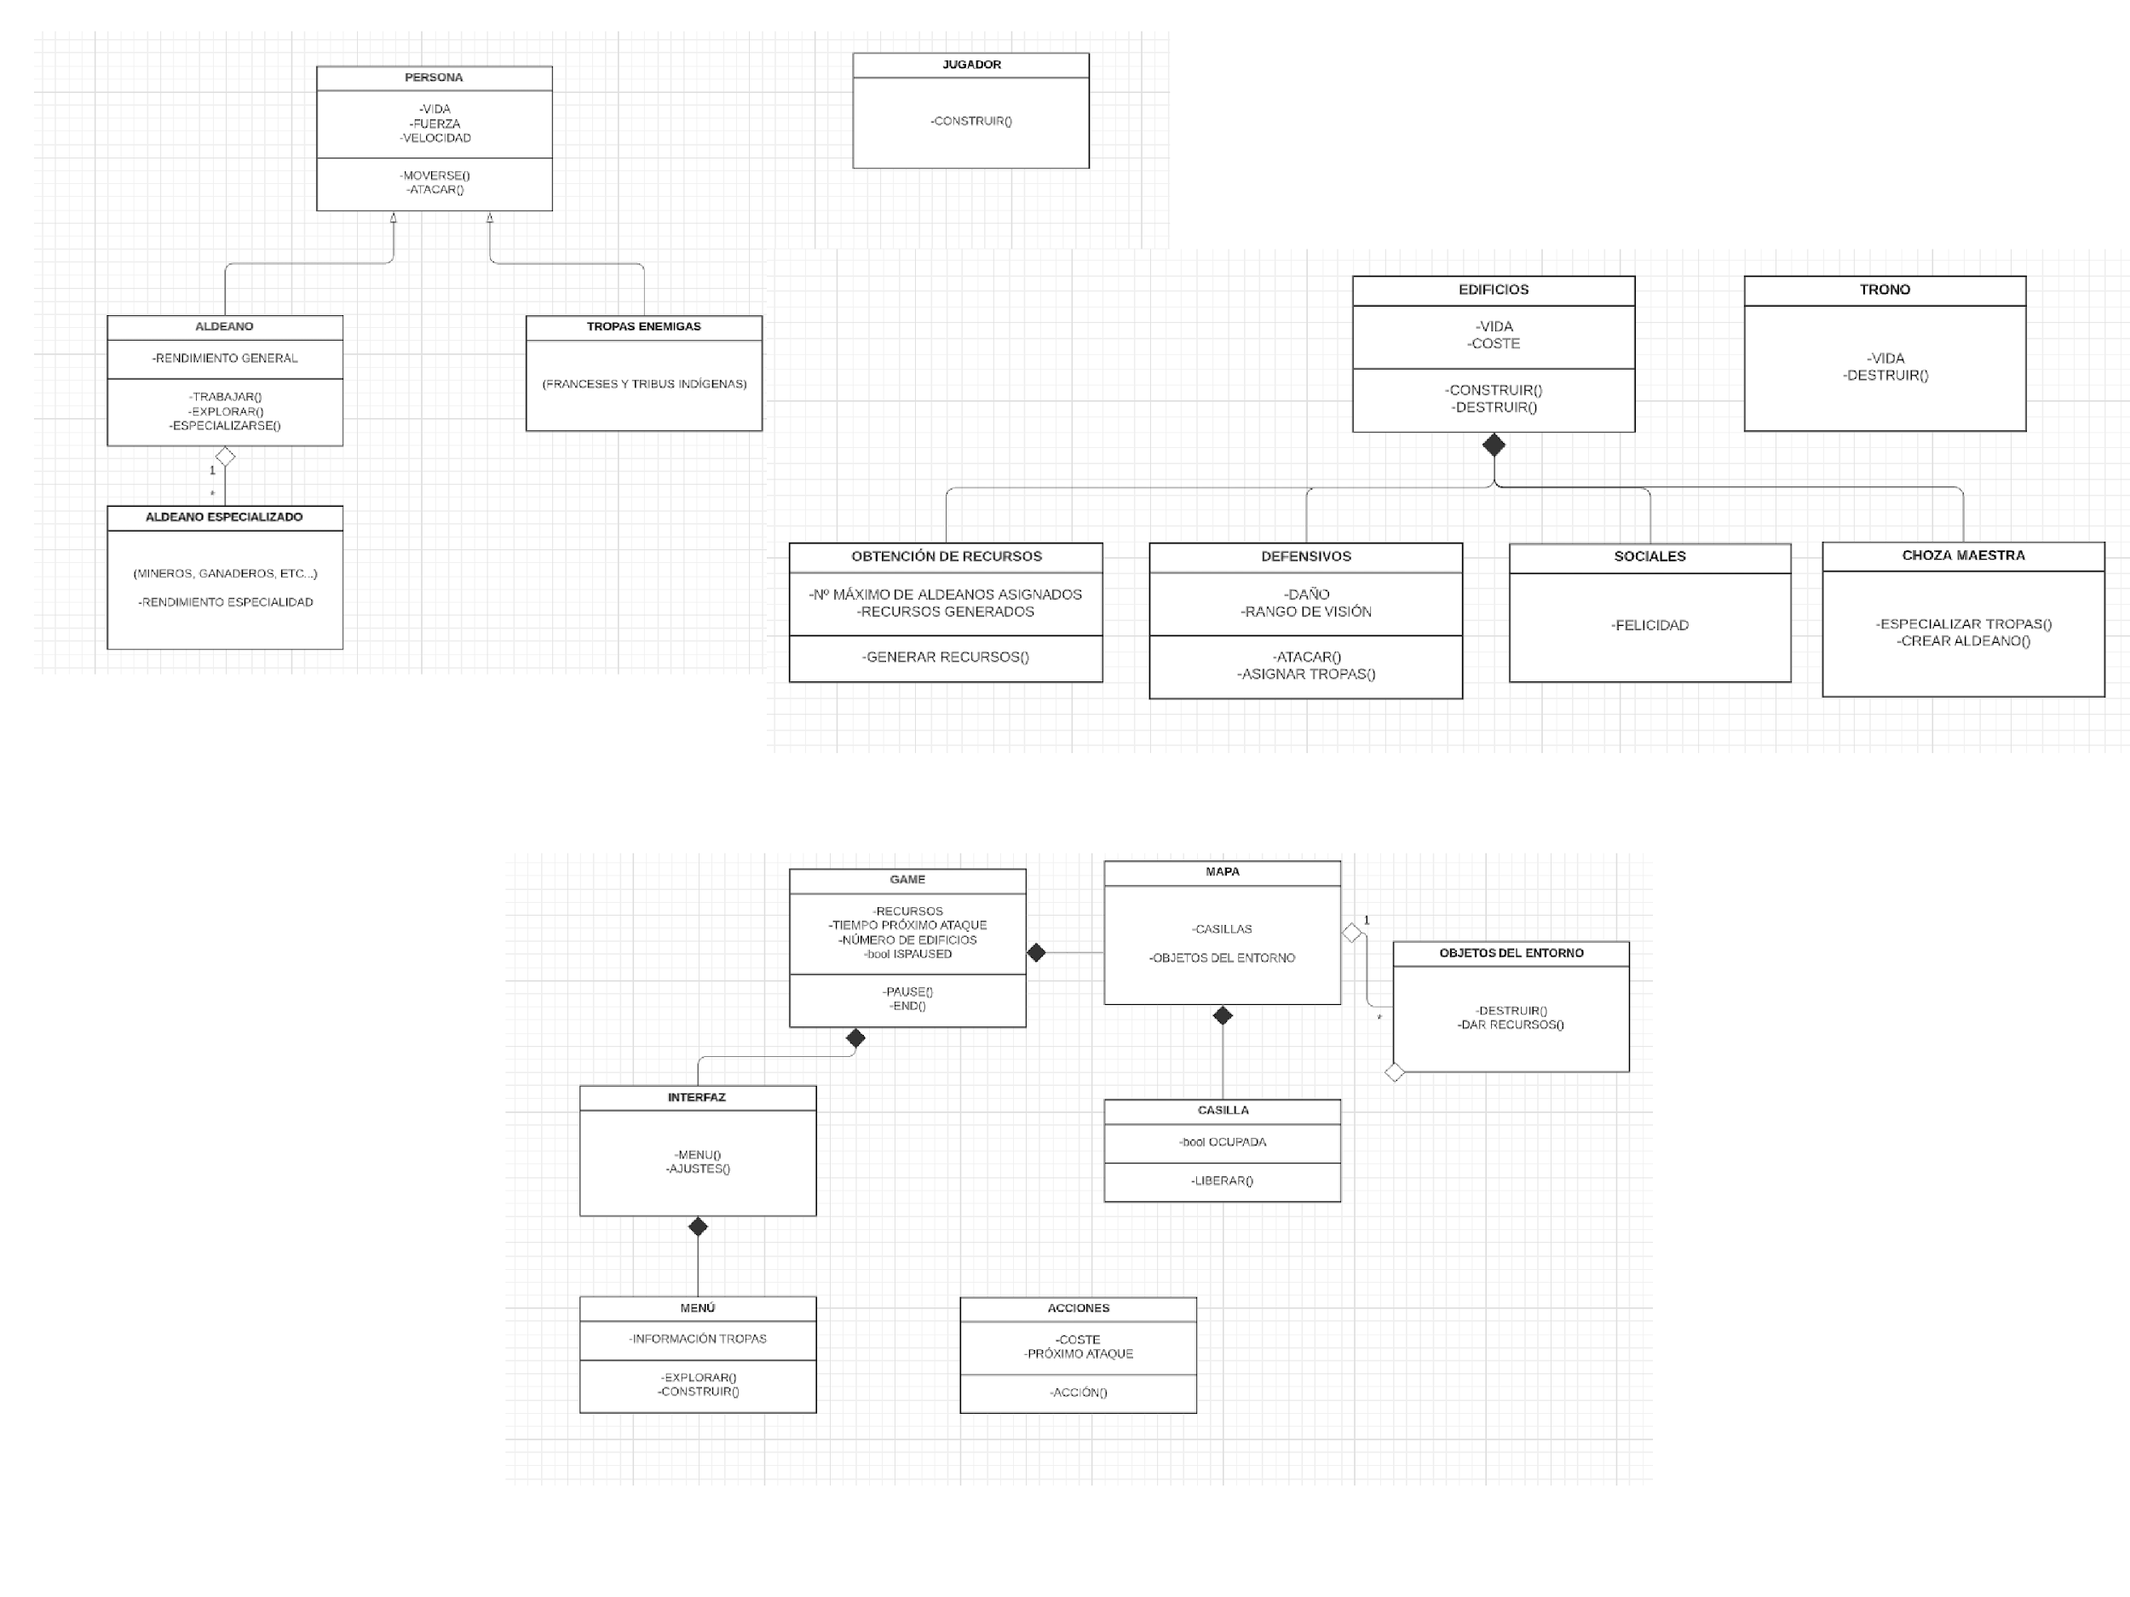
Arquitectura con UML

Slide 11
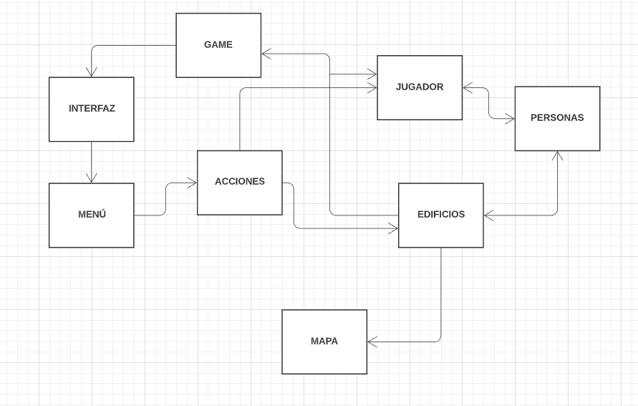
Arquitectura con UML

Slide 12



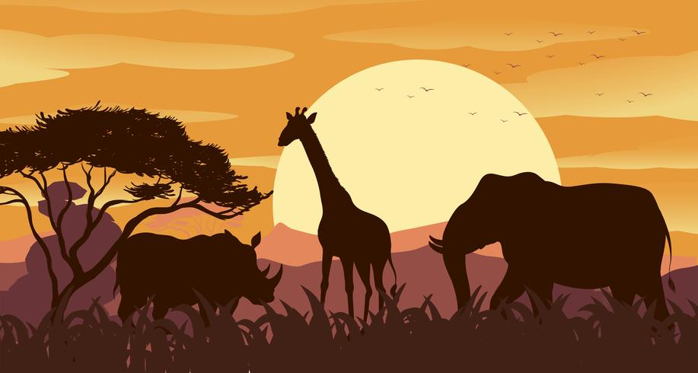
ARTE
-Pixel Art
-Sprites isómetricos
-Temática de sabana
o selva

Slide 13
PLAN PARA SIGUIENTES
HITOS
¿Cual es el objetivo para
el hito 2 y la entrega final?
-HITO 2
-ENTREGA FINAL
Aunque… nos conformamos con mantener nuestra salud física y mental durante el proceso

Slide 14

DEMO DEL JUEGO

Slide 15

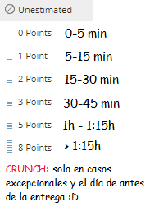
¡
PROCESO DE
GESTIÓN

Slide 16
Y ESO ES TODO, MUCHAS GRACIAS POR SU ATENCIÓN ¡SUCIOS INDÍGENAS!
(no fomentamos el racismo)

